Slide 1
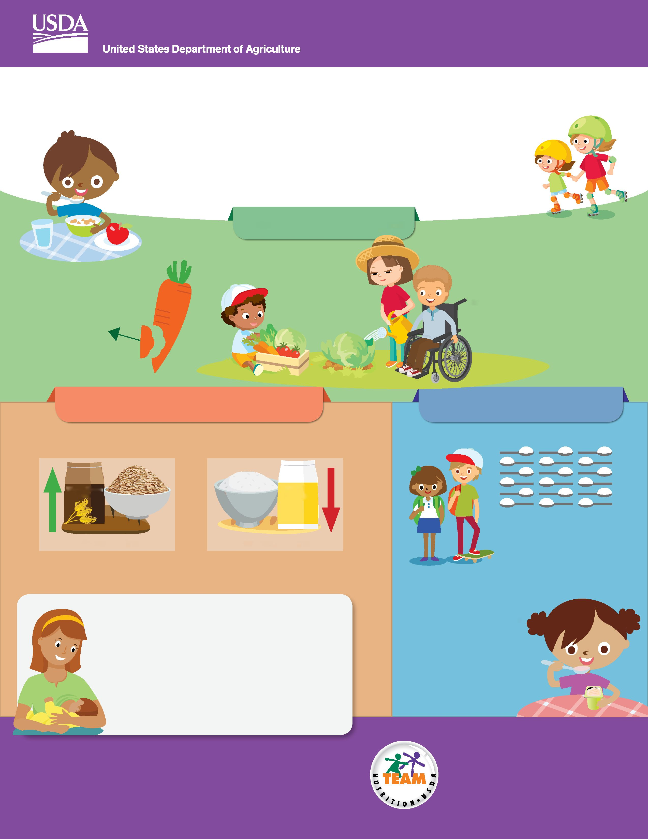
Kobcinta Mustaqbal Caafimaad leh ayadoo la kaashanaayo CACFP
Maalin kasta, in ka badan 4 milyan oo carruur ah ayaa cuntooyin iyo cunto fudud ka hela Barnaamijka Cuntada Daryeelka Carruurta iyo Waayeelka (CACFP) ee USDA. Iyadoo ay sabab u tahay isbadalada dhawaan lagu sameeyay qaybaha cuntada ee CACFP, waxaad hadda helaysaa xataa fursado dheeraad ah ood uga caawin karto ilmahaaga inay helaan cunto nafaqo leh ee ay ugu baahan yihiin waxbarashada, kobaca, iyo ciyaarta.
Cunista Khudaarta
Khudaarta iyo miraha ayaa hadda ah labo qaybood oo kaladuwan oo la cuno xiliyada qadada, cashada, iyo cuntada fudud. Tani waxay ka dhigan tahay inaad khudaar iyo miro siin karto marar badan ilmahaaga aadna ka caawin karto carruurta inay jeclaystaan cuntooyinka caafimaadka leh biloowga hore ee noloshooda.
Wax kayar 10% kamid ah 4- ilaa 8 sano jirada ayaa cuna khudaar ku filan.
Xili Hore U bilaabida Carruurta Haruurka Guud
Yaraynta Sonkorta Cuntada Lagu daro
Carruurta da'doodu u dhaxayso 1 ilaa 13 sano jir ayaa cuna cadadka labo jibaar ee haruurka la buunsho baxshay oo ka badan intii ay ahayd inay cunaan, laakiin ma cunaan haruurka guud oo ku filan.
Burka Qamadiga guud
BURKA CAD
Celcelis ahaan, carruurta u dhaxeeya 9 ilaa 13 sano jir ayaa cuna inta u dhaxaysa 17 ilaa 22 qaado oo sonkorta cuntada lagu daray ah maalin kasta.
Haruurka Guud
Haruur La Buusho Baxshay
Hadda carruurta ayay u badan tahay inay cunaan cuntooyin ay ka buuxaan haruurka guud ugu yaraan halmar maalintii. Haruurka guud ayaa siinaaya ilmaha feetamiino, macdan, iyo fabar si ay uga caawiso inay xoog yeeshaan ayna caafimaad qabaan.
Hadalka Ilmaha: Isbadalada lagu sameeyo Qaybaha Cunta Dhalaanka
Qaybaha cuntada ilamahe ee wax laga badalay ayaa taageeraaya caafimaadka ka qaybgalayaasha ugu da'da yar ee CACFP ayagoo:
• Soo magaaya lacagta cuntooyinka marka hooyooyinku ku nuujiyaaan goobta
• Ku darista tiro badan oo cuntooyin ah looguna talagalay ilmaha si loogu tijaabsho inta lagu jiro sanadkiisa koobaad ee nolosha
Ayadoo la yaraynaayo sonkorta lagu daro suusaca iyo badarka, iyo inaan la xisaabin macmacaanka, doorshaha iyo waxyaabaha kale ee badarkalaga sameeyay ee buuxiya baahida badarka ilmuhu cunaayo, cuntooyinka lagu baxsho CACFP ayaa siinaaya carruurta fursad ay isku dayaan— ayna ku jeclaystaan—cuntooyin caafimaad leh, oo cusub.
*Cuntooyinka ay ka buuxaan haruurka baalkiisa qaba oo ka kooban 100% haruurka guud ama ka kooban ugu yaraan 50% haruurka guud iyo haruurada kale ee ku jira cuntada ayaa la kobcinayaa.
Ilaha:
https://health.gov/dietaryguidelines/2015/
https://epi.grants.cancer.gov/diet/usualintakes/pop/2007-10/table_a06.html
https://epi.grants.cancer.gov/diet/usualintakes/pop/2007-10/table_a40.html
Adeegga Cuntada iyo Nafaqada FNS-651
Abriil 2017
https://teamnutrition.usda.gov
USDA waa adeeg bixiye, loo shaqeeye, iyo dayn bixiye loo siman yahay.

